Slide 1
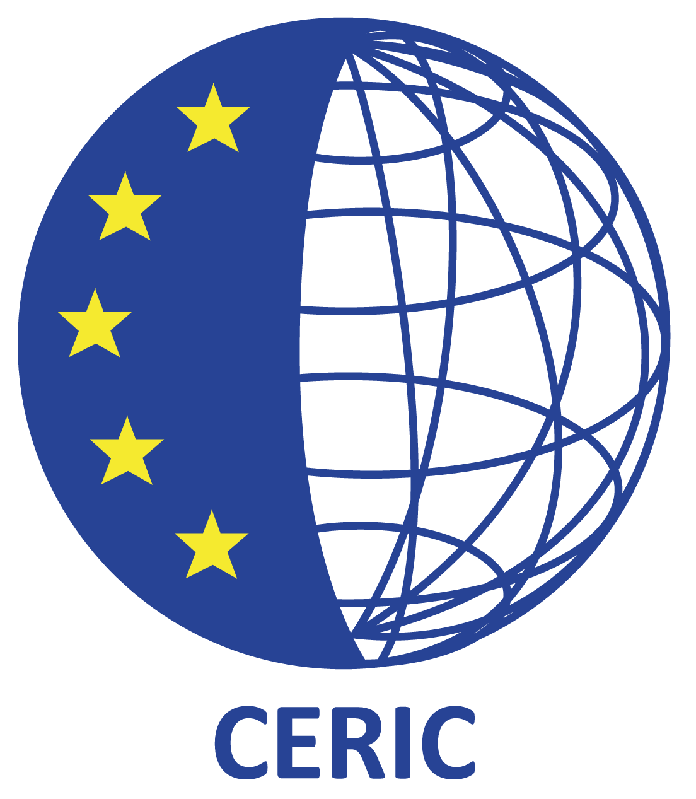
Scylla and Charybdis: the Brazilian Institutional Complexity Related to the Marine Biodiversity Management Ana Flávia BARROS-PLATIAU, Jorge BARROS et Pierre MAZZEGA Atelier Complexité et Politiques Publiques Université Jean Moulin Lyon III, 21 et 22 mai 2015
Image: http://www.oryxconseil.com/2013/12/transformation-des-entreprises-la-regle-des-3-c/

Slide 2
Problématique
Compte tenu des deux grands défis de la gouvernance océanique, la fragmentation structurelle et les intérêts nationaux des puissances technologiques, le Brésil est-il préparé pour participer effectivement à la construction des solutions multilatérales?

Slide 3
Découpage spatio-temporel
Brésil – politique étrangère concernant la mer et l’Amazonie bleue
Période: de 1982 à 2015
Objet: défis de la gouvernance océanique
Fragmentation dans la gestion des ressources vivantes (ou biologiques)
3 activités: pêche, navigation et exploration
3 appropriations: militaire, économique, technologique

Slide 5
Source : Brésil. Ministère de la défense. www.defesa.gov.br

Slide 6
Hypothèse centrale
Le Brésil est un « global player» sur plusieurs échiquiers environnementaux, mais pas encore relativement à la gouvernance océanique.
Compte tenu de ses ressources de pouvoir et de son «capital symbolique » (Bourdieu), le pays a l’intérêt et le potentiel de renforcer sa participation dans cette gouvernance immédiatement.
Mais sa complexité institutionnelle et « ses ailes de géant l’empêchent de marcher » (Baudelaire).

Slide 7
Hypothèses Secondaires
La gouvernance océanique n’est pas une arène fermée quoique soumise à un fort leadership occidental pour l’instant
Un cadre d’analyse partant du niveau national permet de démontrer la complexité et souvent la confrontation des politiques publiques relatives à une question globale
La fracture entre le niveau national et l’international contribue à la fragmentation de cette gouvernance

Slide 8
Concepts centraux
Gouvernance océanique: capacité du capitaine à mener le navire à bon port. Qui?
Global player: acteur relevant au niveau global
Marine player: acteur relevant dans la gouvernance océanique
Complexité institutionnelle
Gestion de la biodiversité marine dans la zone au-delà des juridictions nationales (ZAJN)
)

Slide 9
Complexité institutionnelle au Brésil
3 types d’acteurs qui forment les pouvoirs (étanches)
Exécutif: Ministères de la Défense, Affaires étrangères, Environnement, Science et technologie, Education, Pêche et Transports.
Législatif: Députés et Sénateurs indifférents
Judiciaire: Court Suprême Fédérale (STF) et le Ministère Public fédéral

Slide 10
Résultats
Les principaux acteurs étant davantage indifférents ou en confrontation qu’en condition de collaboration, le Brésil est loin d’être un «marine player». Donc la complexité institutionnelle actuelle ne permet pas que le pays participe à la gouvernance océanique à la hauteur des ambitions qu’il affiche dans sa stratégie nationale.

Slide 11
Résultats
La gouvernance océanique n’est pas une arène fermée, la Chine et la Russie arrivent
Le leadership occidental est en train de s’effondrer
Un cadre d’analyse partant du niveau national permet de démontrer la complexité et souvent la confrontation des politiques publiques relatives à une question globale
La fracture entre le niveau national et l’international contribue à la fragmentation de cette gouvernance
(Rosenau parle de « turbulence »)

Slide 12
Financement de la recherche
Avec le soutien de la CAPES/Ministère de l’Education (Brésil) dans le cadre du projet “A Estratégia Brasileira na Gestão de Recursos Vivos e Não-vivos do Mar ”, CAPES/Brasil.

Slide 13
Avec le soutien de l’Agence nationale pour la recherche française dans le cadre du projet <ANR-12-GLOB-0001-03 CIRCULEX>
http://circulex.wix.com/projet

Slide 14
Merci!

